Slide 1
Model Integrasi Penelitian dalam Penyusunan RPS
Asliah Zainal
Ketua LPM IAIN Kendari
Notes:
© Copyright PresentationGO.com – The free PowerPoint and Google Slides template library

Slide 2
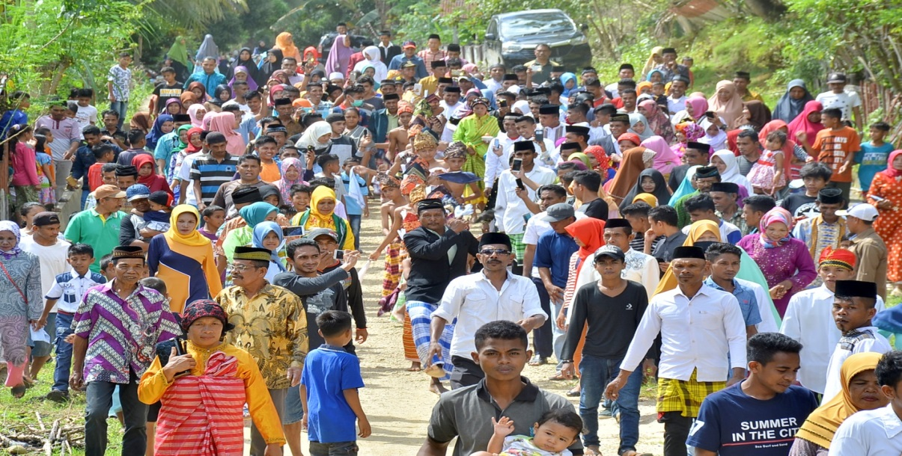
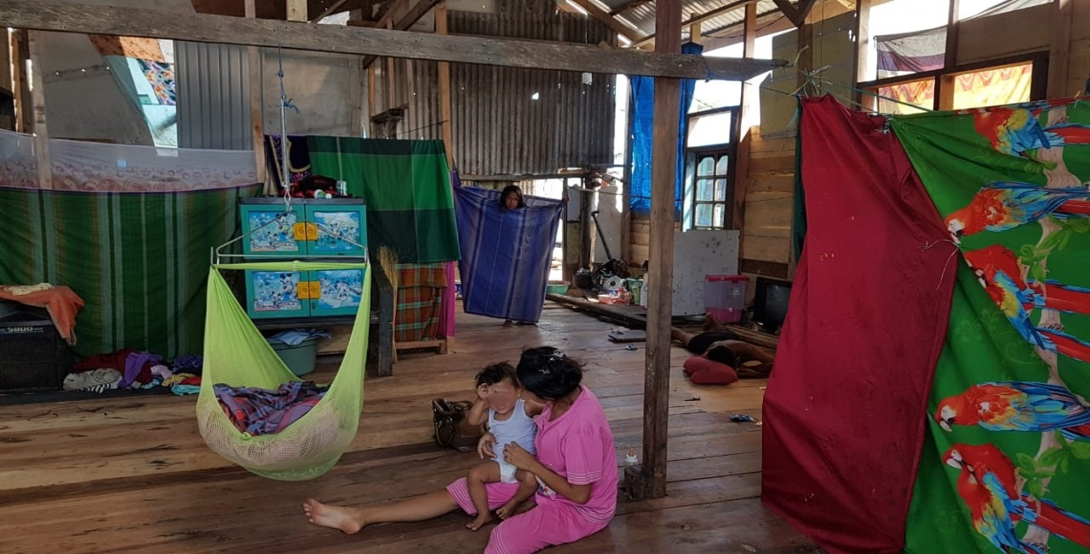
Kelas sebagai Inkubator dan Kanal Akademik
Kelas menjadi medium eksplorasi dan laboratorium ilmu bagi riset, publikasi, dan pengabdian. Integrasi tridharma makin menguatkan profesionalitas keilmuan dosen
Kelas kaya akan isu-isu yang ada dalam frame berpikir dosen yang sudah, sedang, atau akan diteliti/ditulis.
Riset dilakukan dosen bersama mahasiswa atau mahasiswa meneruskan dan mengembangkan riset dosennya

Slide 3
Skenario Integrasi (Deduktif & Induktif)
Bentuk pembelajaran: kuliah, responsi, tutorial, seminar atau yang setara, praktikum, praktik studio, praktik bengkel, praktik lapangan, penelitian, pengabdian kepada masyarakat dan/atau bentuk pembelajaran lain yang setara.
Induktif → Kasus dan data mentah sebagai temuan awal dosen menjadi titik pijak untuk memulai pembelajaran di kelas.
Kasus dijadikan sebagai bahan atau materi perkuliahan dimana mahasiswa diberi ruang yang seluas-luasnya untuk mengekplorasi kasus/bukti/data lebih lanjut
Deduktif → Dosen membawa statement konsep/teori ke kelas dan bersama mahasiswa menunjukan bukti-bukti/data yang mendukung konsep atau teori tersebut

Slide 4
Wujud Integrasi dalam RPS
01
03
05
Pokok Bahasan
Studi Kasus
Metode Belajar
02
04
Sub Pokok Bahasan
Referensi

Slide 5
Antropologi Pendidikan
Pesantren Rakyat dan Penjaga Tradisi Keagamaan (Zainal, 2018)
Pokok Bahasan: Budaya dan Pendidikan
Studi Kasus dan Referensi
Tidak seperti pesantren di Jawa, Sumatera, Sulawesi Selatan, pesantren di Sulawesi Tenggara tidak menghasilkan produktivitas ulama secara sosio-kultural, oleh sebab keterputusan sejarah masa lalu, sehingga kultur pesantren tidak cukup kuat di Sultra.
Akibatnya, materi dan model pembelajaran tidak murni pesantren sebagaimana dalam kategori Zamakhsari Dhofir.
Baca Asliah Zainal “Pesantren Rakyat dan Penjaga Tradisi Keagamaan di Sultra, 2018).
Sistem pendidikan dan proses pembelajaran di suatu wilayah dipengaruhi oleh kebudayaan setempat. Sistem pendidikan di Indonesia berbeda dengan di luar negeri. Sama juga halnya dengan sistem pendidikan di Jawa berbeda dengan sistem pendidikan di Sultra. Hal ini disebabkan oleh karakter budaya masyarakat Sultra berbeda dengan di Jawa
Dosen mengemukakan teori konstruksi sosial (Peter Berger), teori habitus (Bourdieu).

Slide 6
Antinarkoba, Antikorupsi, dan Deradikalisasi
Metode/Strategi Pembelajaran
Sub-Pokok Bahasan; Upaya Deradikalisasi
Riset mini mahasiswa tentang pandangan dan sikap mahasiswi bercadar; apakah perempuan bercadar eksklusif atau justru inklusif
Tindak lanjut dari riset tentang pemetaan paham ekstrimisme pada mahasiswa baru IAIN Kendari tahun ajaran 2018/2019. Dari data dapat dilakukan treatment terhadap mahasiswa baru berdasarkan pemetaan kategori (unsur pengabdian masuk)
Upaya antisipatif terhadap pra-kondisi keberadaan mahasiswi bercadar dan respon serta kebijakan kampus
Upaya-upaya radikalisme tidak boleh menciptakan radikalisme baru. Deradikalisasi mestinya diupayakan untuk mengembalikan ruh Islam sebagai rahmatan lil’alamin, artinya Islam yang berwajah ramah; bukan Islam yang berwajah marah
Arah deradikalisasi adalah menciptakan “narasi alternatif” dengan menciptakan ruang, space, referensi lain agar pemahaman agama seseorang tidak tunggal dan tidak memaksakan kebenaran sendiri

Slide 7
Analisis SWOT (Scientific vision) |  |  | Tracer Study Need Assessment (Market signal) |  |  | Tahap inventarisasi informasi dan pengumpulan data melibatkan stake holder, forum/pengelola prodi sejenis
 |  | 1. PROFIL LULUSAN |  |  |  | Tahap penting : peran lulusan disesuaikan dengan jenis & jenjang kualifikasi KKNI dan SN-Dikti
 |  | 2. CAPAIAN PEMBELAJARAN LULUSAN (CPL) |  |  |  | Kemampuan yang diperlukan untuk menjalankan peran lulusan sesuai profil
 |  | Pemilihan dan Bobot 3. BAHAN KAJIAN |  |  |  | Memperhatikan kedalaman dan cakupan materi
4. PETA KURIKULUM |  |  | 4. Proses pembentukan MATA KULIAH |  |  | Hubungan antara Capaian Pembelajaran Lulusan dengan Bahan Kajian sehingga terbentuk Mata Kuliah
 | 5. PEMBOBOTAN MATA KULIAH |  |  |  |  | Hubungan antara Mata kuliah dan bahan kajian beserta bobotnya yang menghasilkan beban SKS mata kuliah
 | 6. RENCANA PEMBELAJARAN SEMESTER (RPS) |  |  |  |  | Dikembangkan dosen secara mandiri atau bersama dalam kelompok keahlian suatu bidang Ilmu pengetahuan dan/atau teknologi dalam program studi.

Slide 8
Urgensi Rencana Pembelajaran Semester
RPS adalah kegiatan atau tindakan mengkoordinasikan komponen-komponen pembelajaran agar tujuan, materi, metode, model, teknik, dan cara penilaian pembelajaran menjadi jelas, sistematis, dan terukur.
RPS disusun oleh dosen atau tim rumpun keilmuan agar proses belajar mengajar selama satu semester menjadi efektif dan efisien.
RPS merupakan bagian dari struktur kurikulum yang mengacu pada KKNI dan SN-Dikti yang berada pada tahap perancangan pembelajaran.
RPS tidak terlepas dan selalu mengacu pada rumusan profil lulusan, capaian pembelajaran (learning outcomes), dan seterusnya hingga penilaian.

Slide 9
Regulasi RPS dalam Permendikbud No 3/2020

Slide 10
Perbandingan SAP dan RPS
Satuan Acara Perkuliahan (SAP)
Dibuat untuk kepentingan/ berorientasi pada apa yang harus dikerjakan dosen, disusun berdasarkan struktur keilmuan
Lebih banyak deskripsi kegiatan dosen
Penilaian, lebih menekankan pada hasil belajar melalui tes/ujian tulis.
Rencana Pembelajaran Semester (RPS)
RPS dibuat berorientasi pada kegiatan yang akan dikerjakan mahasiswa selama 1 semester, agar memenuhi capaian pembelajaran yang diharapkan
Pengalaman belajar mahasiswa, rancangan tugas, berisi tentang apa yang harus dikerjakan dan akan dihasilkan oleh mahasiswa
Penilaian/ asesmen, lebih menekankan pada unjuk kerja mahasiswa dalam PROSES maupun HASIL belajar melalui tugas-tugas.

Slide 11
Komponen-Komponen Utama RPS (Ps. 12 ayat 3 Permendikbud 3/2020)
Nama Program Studi, nama dan kode mata kuliah, semester, SKS, nama Dosen pengampu;
Capaian Pembelajaran yang dibebankan pada mata kuliah, yang memuat unsur sikap, ketrampilan umum, ketrampilan khusus, dan pengetahuan;
Kemampuan akhir yang direncanakan pada tiap tahap pembelajaran untuk memenuhi capaian Pembelajaran lulusan yang meliputi kognitif, psikomotorik, dan afektif (hard skills & soft skills) ;
Bahan kajian yang terkait dengan kemampuan yang akan dicapai, berisi pengetahuan faktual, pengetahuan konseptual, pengetahuan prosedural, pengetahuan metakognitif (analisis kritis dan transformatif);
Metode Pembelajaran yang disesuaikan dengan kemampuan yang diharapkan;
Waktu yang disediakan untuk mencapai kemampuan pada tiap tahap pembelajaran;
Pengalaman belajar mahasiswa yang diwujudkan dalam deskripsi tugas yang harus dikerjakan oleh mahasiswa selama satu semester;
Kriteria, indikator, dan bobot penilaian yang dapat meliputi kriteria penilaian kualitatif dan kuantitatif serta meliputi aspek kognitif, afektif dan psikomotor;
Daftar referensi yang digunakan.

Slide 12
Mata Kuliah
Kode
SKS
Semester
Program Studi
Dosen Pengampu
Capaian Pembelajaran MK
Deskripsi Mata Kuliah
Team Teaching (Jika Ada)
Minggu/ ke- | Kemampuan Akhir yang Diharapkan | Bahan Kajian (Materi Belajar) |  | Metode Pembelajaran | Waktu Belajar | Pengalaman Belajar | Indikator dan Kriteria Penilaian | Bobot Nilai
Daftar Referensi:
………………….
Disusun oleh | Diperiksa oleh |  | Disahkan oleh
Dosen Pengampu (………………) | Penanggunjawab Keilmuan, (…………………..) | Ketua Program Studi (………………..) | Dekan (………………..)

Slide 13
Unsur-Unsur Capaian Pembelajaran MK (Panduan Pengembangan Kurikulum PTKI Mengacu pada KKNI dan SN-Dikti, 2018)
Rumusan capaian pembelajaran mata kuliah diperoleh dari hasil analisis CPL dan bahan kajian.
Unsur CPMK memuat unsur sikap, keterampilan umum, keterampilan khusus, dan pengetahuan.
Sikap merupakan perilaku benar dan berbudaya sebagai hasil dari internalisasi dan aktualisasi nilai dan norma yang tercermin dalam kehidupan spiritual dan sosial melalui proses pembelajaran, pengalaman kerja mahasiswa, penelitian dan/atau pengabdian kepada masyarakat yang terkait pembelajaran.
Keterampilan merupakan kemampuan melakukan unjuk kerja dengan menggunakan konsep, teori, metode, bahan, dan/atau instrumen, yang diperoleh melalui pembelajaran, pengalaman kerja mahasiswa, penelitian dan/atau pengabdian kepada masyarakat yang terkait pembelajaran
a. Keterampilan umum adalah kemampuan kerja umum yang wajib dimiliki oleh setiap lulusan dalam rangka menjamin kesetaraan kemampuan lulusan sesuai tingkat program dan jenis pendidikan tinggi;
b. Keterampilan khusus sebagai kemampuan kerja khusus yang wajib dimiliki oleh setiap lulusan sesuai dengan bidang keilmuan program studi.
Pengetahuan merupakan penguasaan konsep, teori, metode, dan/atau falsafah bidang ilmu tertentu secara sistematis yang diperoleh melalui penalaran dalam proses pembelajaran, pengalaman kerja mahasiswa, penelitian dan/atau pengabdian kepada masyarakat yang terkait pembelajaran.

Slide 14
Merumuskan Capaian Pembelajaran MK
Setiap capaian pembelajaran setidaknya mengandung empat unsur (ABCD):
AUDIENCE: mahasiswa atau subjek yang melakukan proses pembelajaran, dapat dilengkapi untuk program studi dan semester tertentu.
BEHAVIOR: perilaku (kemampuan) spesifik yang akan dikuasai oleh mahasiswa setelah selesai melakukan proses pembelajaran. Kemampuan harus dirumuskan dengan menggunakan kata kerja (terukur) dan ada objek. Kata kerja terukur mengacu pada tingkatan taksonomi Bloom dan Objek adalah pokok bahasan yang harus dikuasai mahasiswa sesuai tujuan akhir pembelajaran.
CONDITION: keadaan yang harus dilakukan pada mahasiswa pada saat proses penilaian (assesment).
DEGREE: tingkat keberhasilan minimal dari mahasiswa dalam mencapai perilaku.

Slide 15
Contoh Rumusan Capain Pembelajaran
Rumusan capaian pembelajaran mata kuliah diperoleh dari hasil analisis CPL dan bahan kajian. CPMK memuat unsur sikap, keterampilan umum, keterampilan khusus, dan pengetahuan.
Contoh 1: mata kuliah Metodologi Penelitian Sosial Keagamaan
“Mahasiswa mampu menjelaskan teori penelitian sosial keagamaan, mampu mampu menggunakan teori yang dipelajari dalam merumuskan tiap langkah-langkah penelitian, mampu jujur dan kritis dalam melakukan penelitian, serta mampu menyusun proposal dan laporan penelitian sesuai dengan kaidah penelitian secara sistimatis, logis, dan ilmiah”.

Slide 16
Lanjutan;
Contoh2: mata kuliah Antropologi
“Mahasiswa mampu menguraikan keterhubungan manusia dan kebudayaanya berdasarkan teori budaya, mampu menghargai, toleran dan moderat terhadap perbedaan-perbedaan budaya dengan tetap menjunjung tinggi nilai dan etika Islami, mampu mengidentifikasi dan menyajikan gagasan penting konsep hubungan antara kebudayaan tertentu dengan keislaman dengan tepat dan rinci.

Slide 17
Deskripsi ABCD dalam CPMK
“Mahasiswa mampu menguraikan keterhubungan manusia dan kebudayaanya berdasarkan teori budaya, mampu menghargai, toleran dan moderat terhadap perbedaan-perbedaan budaya dengan tetap menjunjung tinggi nilai dan etika islami, mampu mengidentifikasi dan menyajikan gagasan penting konsep hubungan antara kebudayaan tertentu dengan keislaman dengan cara pandang interdisipliner dan transdisipliner secara tepat dan rinci.
Audience: Mahasiswa
Behaviour: Menjelaskan (aspek pengetahuan), menghargai, toleran, dan moderat, menjunjung tinggi nilai (aspek sikap), mengidentifikasi dan menyajikan (aspek keterampilan umum dan khusus)
Condition: dengan cara pandang interdisipliner dan transdisipliner
Degree: secara tepat dan rinci.

Slide 18
Merumuskan RPS dengan Paradigma Transdisipliner
Memasukan paradigma transdidipliner dalam RPS bisa dilakukan dalam beberapa komponen sebagai berikut:
1. Kemampuan Akhir yang Diharapkan: bidang kognitif, psikomotorik, dan afektif (hard skills & soft skills).
2. Bahan Kajian (Materi Belajar); pengetahuan faktual, pengetahuan konseptual, pengetahuan prosedural, pengetahuan metakognitif.
3. Metode Pembelajaran
4. Pengalaman Belajar
5. Indikator dan Kriteria Penilaian

Slide 19
Contoh RPS Dengan Pendekatan Transdisipliner
Menekankan cara pandang Interpretif dalam menyusun RPS, dengan pertimbangan, perspektif interpretif dimiliki oleh banyak disiplin ilmu di IAIN Kendari.
Misalnya ada tafsir dalam budaya, tafsir dalam ilmu Tafsir/Hadist, tafsir dalam dakwah, tafsir dalam komunikasi, tafsir dalam hukum, tafsir dalam ekonomi, dst.
Kemampuan Akhir yang Diharapkan: a) Mahasiswa mampu menjelaskan teori tentang makna budaya menurut masyarakatnya, b) Mahasiswa mampu bersikap empaty dan menghargai budaya orang lain yang dipelajarinya, c) Mahasiswa mampu mengidentifikasi/memetakan makna budaya sendiri dan orang lain.
Bahan Kajian (Materi Belajar); 1) Budaya dan Makna, 2) makna orang dalam dan makna orang luar, 3) cara menafsirkan makna budaya (peneliti dan tineliti).

Slide 20
Lanjutan;
Metode Pembelajaran; diskusi, penugasan identifikasi ragam budaya sendiri dan budaya teman sekelas.
Pengalaman Belajar; mahasiswa melakukan riset mini terkait dengan satu budaya sendiri dan satu budaya teman sekelas guna diidentifikasi maknanya dan melakukan peer group terkait hasil riset mini.
Indikator dan Kriteria Penilaian; Indikator: a) mahasiswa dapat menjelaskan secara tepat pengertian tentang makna, baik makna orang dalam maupun makna orang luar, b) mahasiswa dapat melaporkan hasil riset mini, c) mahasiswa dapat mengidentifikasi dan mengartikulasikan makna budaya yang diriset, baik makna bagi orang dalam maupun makna orang luar.
Kriteria penilaian: a) mahasiswa menjelaskan secara tepat pengertian makna, b) mahasiswa menyajian laporan riset mini secara rapi dan sistimatis, c) mahasiswa menyampaikan secara rinci, tepat, dan komunikatif makna budaya orang dalam dan orang luar.

Slide 21
Format Tugas Mahasiswa
Untuk memperkaya pengetahuan dan pengalaman belajar mahasiswa, dosen dapat memberikan penugasan sesuai dengan karakterisik, bobot, dan tujuan mata kuliah, dengan format sbb:
1 | Tujuan Tugas
2 | Uraian Tugas
 | Objek Tugas
 | Batasan Pengerjaan Tugas
 | Metode/cara dan acuan tugas
 | Deskripsi luaran tugas
3 | Kriteria Penilaian
 | a. | ……………………%
 | b. | ……………………%
 | c. | ……………………%

Slide 22
Strategi dan Kebijakan Integrasi Tridharma
Institut dan fakultas membuat kebijakan dan workshop soal penguatan RPS yang menegaskan integrasi tridharma
Tersedia instrumen monev yang mengukur keterpenuhan aspek integrasi bagi kebutuhan mutu dan akreditasi
Notes:
© Copyright PresentationGO.com – The free PowerPoint and Google Slides template library

Slide 23
Jangan pisahkan penelitian dan pkm dari pembelajaran, sebab mereka adalah saudara kandung dalam keluarga tridharma
Satukan mereka, agar anak-anak yang lahir adalah lulusan yang keren dan membanggakan!
Notes:
© Copyright PresentationGO.com – The free PowerPoint and Google Slides template library

